Slide 1


کارگاه مقاله نویسی
بخش اول
محمدرضا احمدی
سجاد ثقفی

Slide 2

سرفصل ها
مقاله علمی و اهمیت آن
انواع مقاله
رده بندی مقاله ها
ساختار و چهارچوب مقاله علمی
شیوه صحیح مطالعه مقاله
نحوه درست نگارش مقاله
آشنایی با ویرایشگر های متن
استفاده از هوش مصنوعی در مقاله نویسی
جلوگیری از سرقت علمی و ادبی
فرایند ارسال و داوری مقاله

Slide 3
مقدمه
مقاله (Article)، نوشته‌ ای علمی یا پژوهشی است که حاصل یک تحقیق، بررسی یا مطالعه‌ی تحلیلی را بیان می‌کند. این نوع نوشته معمولاً بر پایه ‌ی روش ‌های علمی تدوین می‌شود و هدف آن ارائه ‌ی یافته‌ هایی نو، تحلیل داده‌ها، یا نقد و بررسی نظریه‌ها و دیدگاه‌های موجود در یک حوزه‌ی تخصصی است. مقاله‌ها می‌توانند به صورت نظری، تجربی، مروری یا تحلیلی باشند و بسته به نوع آن‌ها، ساختار و شیوه نگارش متفاوتی دارند.
هدف از نگارش مقاله، انتقال دانش جدید، نتایج پژوهش و تبادل تجربیات علمی میان پژوهشگران، متخصصان و علاقه ‌مندان به موضوعات علمی است. مقاله ‌ها نقش مهمی در توسعه ‌ی علم و فناوری دارند، چرا که با انتشار یافته‌های جدید، زمینه‌ساز پیشرفت‌ های بعدی در حوزه‌های مختلف میشوند. همچنین، مقاله‌ها می‌توانند به حل مسائل عملی، ارائه‌ی راهکارهای نوآورانه، یا نقد و اصلاح نظریه‌های پیشین کمک کنند.
مقاله‌ها معمولاً در مجلات علمی معتبر، مجموعه ‌مقالات کنفرانس‌ها، یا پایگاه‌های داده‌ پژوهشی منتشر ‌شوند. انتشار مقاله در این منابع، مستلزم رعایت استانداردهای علمی، ساختار مشخص (مانند چکیده، مقدمه، روش تحقیق، نتایج، بحث و منابع) و داوری تخصصی توسط کارشناسان آن حوزه است. این فرآیند داوری، تضمین‌کننده‌ی کیفیت علمی و اعتبار مقاله است.
در مجموع، مقاله علمی ابزاری مؤثر برای مستند سازی دانش، گسترش مرزهای علم، و ایجاد ارتباط میان پژوهشگران در سطح ملی و بین المللی به شمار می ‌آید.

Slide 4
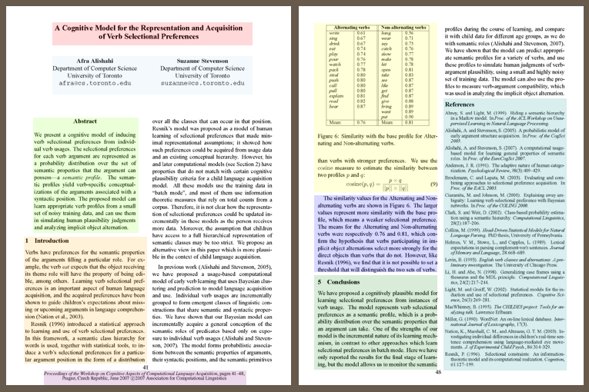
چاپ مقاله یکی از بخش‌ های مهم در مسیر فعالیت‌های علمی و پژوهشی است و نشان میدهد که نتیجه ‌ی تلاش‌ های یک پژوهشگر به ثمر رسیده است. وقتی مقاله‌ ای در یک مجله معتبر منتشر می‌شود، یافته‌ های پژوهش در اختیار دیگر محققان قرار می‌گیرد و زمینه‌ تبادل دانش و تجربه فراهم می‌شود. این کار نه‌ تنها باعث رشد علم در آن حوزه می‌شود، بلکه اعتبار علمی و حرفه‌ای نویسنده را هم بالا می‌برد. چاپ مقاله می‌تواند در ادامه تحصیل، ارتقای شغلی، جذب حمایت‌های پژوهشی و حتی شناخته شدن در جامعه علمی نقش مهمی داشته باشد. در واقع، انتشار مقاله پلی است بین پژوهشگر و دنیای علم که نتیجه‌ی تلاش و دانسته‌های او را به دیگران منتقل می‌کند.

Slide 5
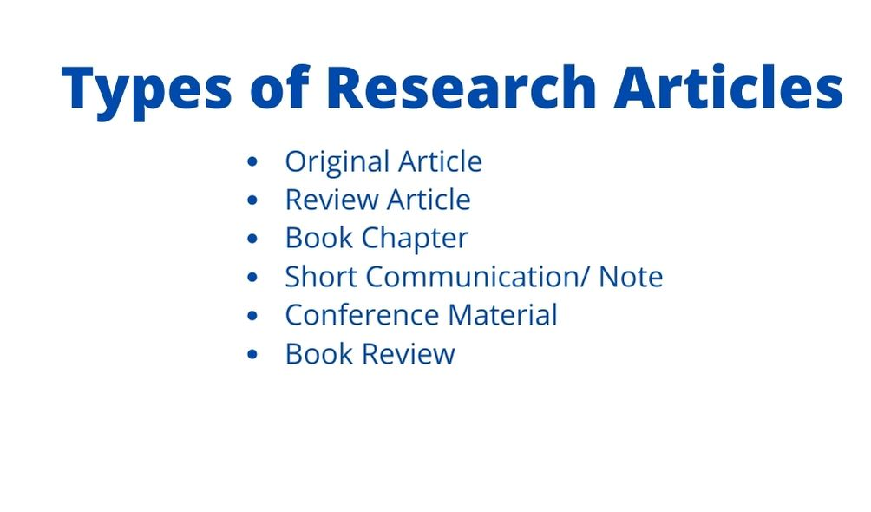
انواع مقاله
مقاله‌ها بسته به هدف و نوع پژوهش، شکل‌های گوناگونی دارند. بعضی از آن‌ها بر اساس تحقیقات جدید و داده‌های به‌روز نوشته می‌شوند و برخی دیگر بیشتر بر تحلیل و مرور مطالعات گذشته تمرکز دارند. از مهم‌ترین انواع مقاله می‌توان به مقاله پژوهشی (Research Article)، مقاله مروری (Review Article)، مقاله علمی-ترویجی (Scientific–Promotional Article)، مقاله ژورنالی (Journal Article) و مقاله کنفرانسی (Conference Paper) اشاره کرد. هرکدام از این نوع مقاله‌ها نقش متفاوتی در پیشرفت دانش علمی دارند؛ یکی نتایج تازه را ارائه می‌دهد، دیگری دید کلی از پژوهش‌های پیشین می‌سازد و برخی نیز برای انتقال ساده‌تر مفاهیم علمی یا ارائه در همایش‌ها تهیه می‌شوند. در مجموع، همه‌ی این مقاله‌ها ابزاری برای گسترش علم و ارتباط میان پژوهشگران به شمار می آیند.

Slide 6
مقاله پژوهشی (Research Article): مقاله پژوهشی یک سند علمی اصیل و ساختارمند است که توسط محققان نوشته می‌شود تا نتایج حاصل از تحقیقات جدید خود را در یک حوزه تخصصی به جامعه علمی ارائه دهند. این مقالات با هدف تولید دانش نو و گسترش مرزهای علمی، بر اساس یک روش‌شناسی دقیق نوشته شده و شامل بخش‌هایی استاندارد نظیر چکیده، مقدمه، مرور ادبیات، روش تحقیق، نتایج، و بحث هستند. انتشار این مقالات در مجلات معتبر علمی (ژورنال‌ها) به منزله اعتباربخشی به یافته‌ها بوده و برای استفاده و ارزیابی توسط دیگر پژوهشگران به کار می‌روند.
مقاله مروری ((Review Article: مقاله مروری نوعی نوشتار علمی ساختارمند است که برخلاف مقاله پژوهشی، داده یا یافته تجربی جدیدی ارائه نمی‌دهد، بلکه هدف آن جمعبندی، تحلیل انتقادی و ارزیابی سیستماتیک تمام تحقیقات منتشر شده قبلی در مورد یک موضوع یا مسئله خاص است. نویسنده با مرور جامع منابع، روندهای کلیدی، تناقضات در یافته‌ها و خلأهای پژوهشی موجود را شناسایی کرده و یک تصویر کلی، منسجم و تحلیلی از وضعیت فعلی دانش در آن زمینه ارائه می‌دهد. این مقالات ابزار مهمی برای راهنمایی پژوهشگران جهت تعریف تحقیقات آتی و رسیدن سریع خوانندگان به درک جامعی از موضوع هستند.

Slide 7
مقاله علمی–ترویجی (Scientific–Promotional Article): مقاله علمی ترویجی، نوعی نوشتار علمی است که هدف اصلی آن ترویج و ساده‌ سازی مفاهیم، نظریه‌ ها و یافته‌ های علمی پیچیده برای مخاطبان عمومی و غیر تخصصی است. این مقالات بر خلاف مقالات پژوهشی، بر روش‌شناسی دقیق یا ارائه داده‌های خام تمرکز ندارند، بلکه نتایج تحقیقات علمی را به زبانی شیوا، جذاب و قابل فهم تبدیل میکنند تا آگاهی عمومی نسبت به علم، فناوری و دستاوردهای جدید را افزایش دهند. این نوع مقاله معمولاً در روزنامه‌ها، مجلات عمومی، وب‌سایت‌های علمی محبوب و با هدف ایجاد انگیزه و علاقمندی به علم در جامعه منتشر می‌شود.
مقاله ISI: اصطلاح مقالهISI به مقاله ‌ای اطلاق می‌شود که در یکی از مجله‌های علمی-پژوهشی بین‌المللی منتشر شده باشد که توسط مؤسسهInstitute for Scientific Information (ISI) که اکنون بخشی از شرکت کلاریویت آنالیتیکس (Clarivate Analytics) است و پایگاه دادهWeb of Science (WoS) را مدیریت می‌کند، نمایه‌سازی (ndexed)شده باشد. این مقالات، که غالباً از نوع پژوهشی (Research Paper)هستند، به دلیل عبور از فرآیند داوری بسیار سخت‌گیرانه (Peer Review) و رعایت استانداردهای بالای علمی و اخلاقی، از اعتبار و نفوذ علمی بالایی در سطح جهانی برخوردارند و داشتن آن‌ها در رزومه برای محققان و دانشگاهیان یک معیار کلیدی برای ارزیابی کیفیت کار علمی، ارتقای رتبه و دریافت بودجه تحقیقاتی محسوب می‌شود.

Slide 8
مقاله ژورنالیJournal Article)): اصطلاح مقاله ژورنالی یک عنوان کلی است که به هرگونه نوشتار علمی تخصصی و رسمی اطلاق می‌شود که در یک نشریه دوره‌ای علمی منتشر شده باشد. ویژگی متمایز این مقالات این است که پیش از انتشار، فرآیند داوری همتا (Peer Review) سخت‌گیرانه و تخصصی را طی می‌کنند تا از اعتبار، صحت، و نوآوری علمی محتوای آن‌ها اطمینان حاصل شود. مقاله ژورنالی می‌تواند از نوع پژوهشی که یافته‌های جدیدی را ارائه می‌دهد، یا از نوع مروری (Review) باشد و هدف نهایی آن افزودن به مجموعه دانش رسمی در یک رشته تخصصی و ارائه یک سند ماندگار و قابل استناد برای جامعه دانشگاهی است.
مقاله کنفرانسی (Conference Paper): مقاله کنفرانسی نوعی سند علمی فشرده و خلاصه‌تر است که برای ارائه نتایج تحقیقات مقدماتی، در حال انجام، یا متمرکز در یک همایش (کنفرانس، سمپوزیوم یا کارگاه تخصصی) تهیه می‌شود. هدف اصلی این مقالات، تبادل سریع یافته ‌ها در جامعه علمی، ارائه حضوری کار به متخصصان، و دریافت بازخورد فوری و مستقیم است تا محقق بتواند مسیر پژوهش خود را تکمیل کند. این مقالات نیز تحت فرآیند داوری قرار می‌گیرند، اما این فرآیند اغلب سریع‌تر و با سخت‌گیری کمتری نسبت به مجلات انجام می‌شود، و در نهایت به صورت شفاهی یا پوستر در رویداد ارائه شده و معمولاً به عنوان بخشی از مجموعه مقالات کنفرانسProceedings)) منتشر می‌شوند.

Slide 9

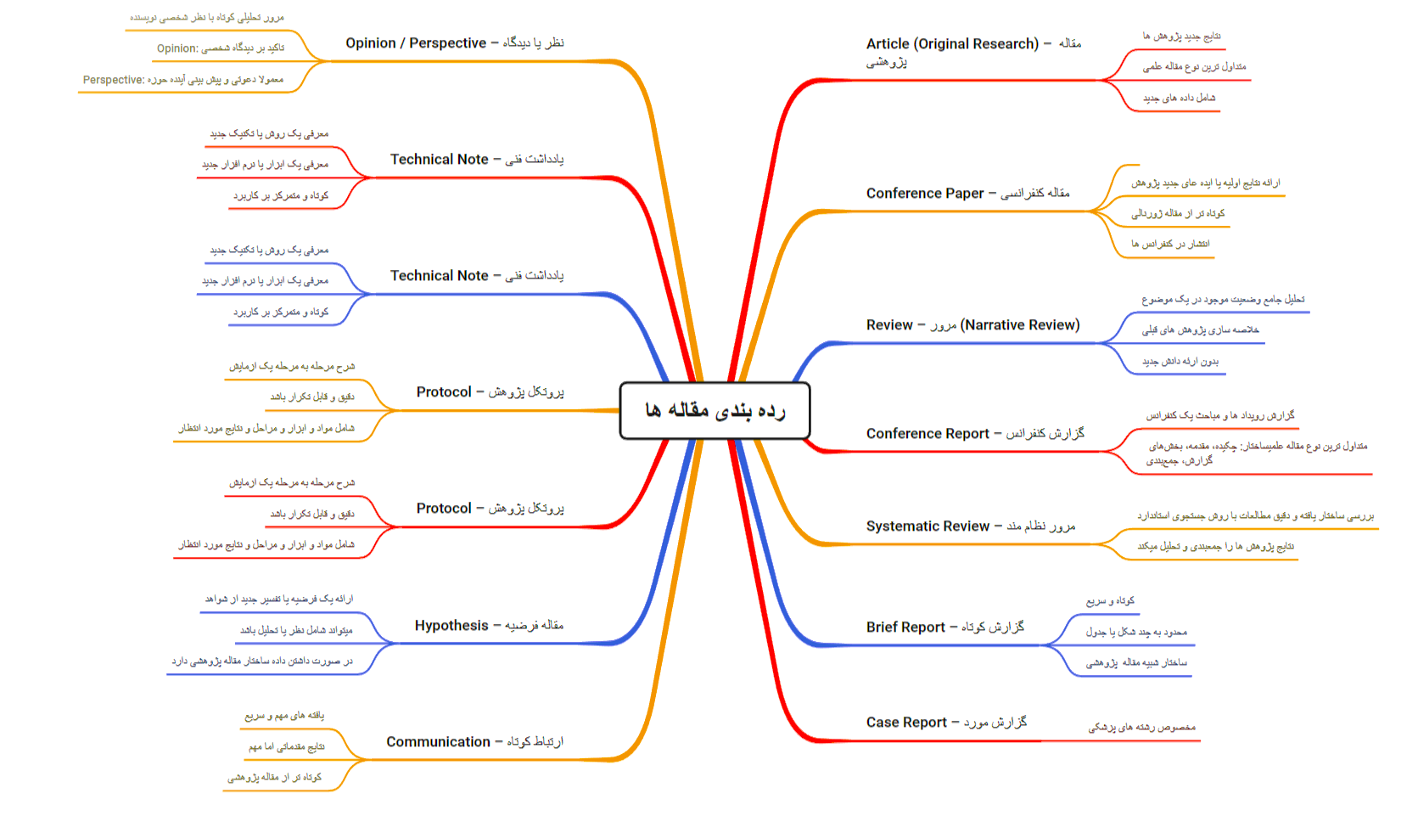
رده بندی انواع مقاله

Slide 10

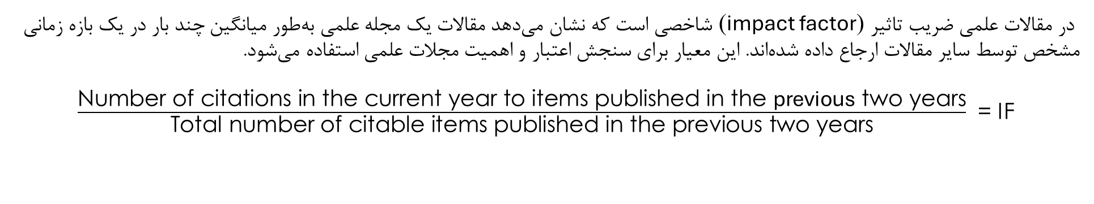
در مقالات علمی (impact factor)ضریب تاثیر
در مقالات علمی ضریب تاثیر (impact factor) شاخصی است که نشان می‌دهد مقالات یک مجله علمی به‌طور میانگین چند بار در یک بازه زمانی مشخص توسط سایر مقالات ارجاع داده شده‌اند. این معیار برای سنجش اعتبار و اهمیت مجلات علمی استفاده می‌شود.
= IF $\frac{\text{Number} \text{of} \text{citations} \text{in} \text{the} \text{current} \text{year} \text{to} \text{items} \text{published} \text{in} \text{the} \text{previous} \text{two} \text{years}}{\text{Total} \text{number} \text{of} \text{citable} \text{items} \text{published} \text{in} \text{the} \text{previous} \text{two} \text{years}}$
مثال ساده:
اگر در یک مجله در سال 2024، به مقالاتی که در سال‌های 2022 و 2023 چاپ شده‌اند 500 بار استناد شده باشد و این مجله در همان دو سال 100 مقاله منتشر کرده باشد:
$IF=\frac{500}{100}$ = 0.5

Slide 11
چارک ((Quartileچیست؟
مجلات هر حوزه علمی بر اساس شاخص‌هایی مثل SJR، Impact Factor یا CiteScoreرتبه‌بندی می‌شوند. سپس آن‌ها را به چهار بخش مساوی ۲۵٪ تقسیم می‌کنند:
Q1:
بهترین ۲۵٪ مجلات آن حوزه
معتبرترین، باکیفیت‌ترین، معمولاً سخت‌گیر در داوری
مناسب‌ترین برای رزومه دکتری یا پست‌داک
هزینه APC اگر (Open Access) باشد معمولاً بالاست
مشخصه غیررسمی: پذیرش سخت / داوری طولانی
Q2:
۲۵٪ دوم مجلات
همچنان خوب و معتبر
پذیرش کمی آسان‌تر از Q1
برای اپلای ارشد، دکتری و رزومه پژوهشی مناسب

Slide 12
Q3:
۲۵٪ سوم
متوسط، معمولاً راحت‌تر برای انتشار مقاله
مناسب برای شروع کار پژوهشی، پایتخت کردن ایده‌های کوچک
Q4:
۲۵٪ آخر
کم‌اعتبارترین میان مجله‌های معتبر Scopus/JCR
معمولاً سطح علمی پایین‌تر، پذیرش راحت‌تر
برای رزومه کمتر تاثیرگذار

Slide 13
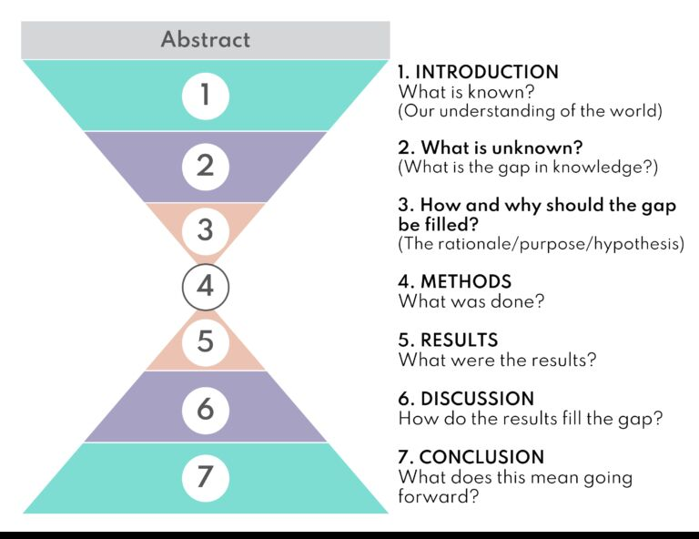
ساختار و چهارچوب مقاله علمی
ساختار و چهارچوب استاندارد یک مقاله علمی (Academic Paper)تقریباً در همه رشته‌ها مشابه است؛ مخصوصاً در کامپیوتر، مهندسی، پزشکی، و علوم پایه. این ساختار معمولاً با نام IMRaD شناخته می‌شود:
عنوان (Title)
چکیده (Abstract)
کلیدواژه ها (Keywords)
مقدمه (Introduction)
مرور پیشینه تحقیق (Literature Review)
روش تحقیق (Methodology / Materials & Methods)
نتایج و بحث (Results / Results & Discussion)
نتیجه گیری (Conclusion)
مراجع (References)

Slide 14
۱. عنوان (Title)
عنوان مقاله علمی اولین چیزی است که خواننده، داور یا پژوهشگر با آن مواجه می‌شود. در واقع ویترین مقاله است و باید هم جذاب باشد و هم دقیق.
ویژگی های یک عنوان مناسب:
شفافیت و دقت: باید دقیقاً موضوع پژوهش را بیان کند، بدون ابهام.
اختصار: نه خیلی طولانی و نه خیلی کوتاه؛ معمولاً بین 10 تا 15 کلمه مناسب است.
کلیدواژه‌ها: استفاده از واژگان کلیدی مرتبط باعث می‌شود مقاله در موتورهای جستجو بهتر دیده شود.
جذابیت: باید توجه خواننده را جلب کند، اما از اغراق یا کلی‌گویی پرهیز شود.
ساختار استاندارد: بسیاری از مجلات علمی ترجیح می‌دهند عنوان شامل متغیر اصلی، جامعه مورد مطالعه و روش تحقیق باشد.
نکات مهم انتخاب عنوان:
از اصطلاحات تخصصی بیش از حد یا اختصارات ناشناخته پرهیز کنید.
از واژه‌های عمومی مثل "بررسی"، "مطالعه" بدون توضیح کافی استفاده نکنید.
اگر پژوهش محدود به مکان یا زمان خاصی است، ذکر آن در عنوان مفید است.
عنوان باید با محتوای مقاله کاملاً هماهنگ باشد؛ نه کمتر و نه بیشتر.

Slide 15
2 .چکیده (Abstract)
چکیده (Abstract)بخش بسیار مهمی از مقاله علمی است؛ چون معمولاً اولین و گاهی تنها بخشی است که خواننده یا داور مطالعه می‌کند تا تصمیم بگیرد مقاله ارزش خواندن کامل را دارد یا نه.
ویژگی های یک چکیده مناسب:
خلاصه‌سازی کامل: باید کل مقاله را در چند پاراگراف کوتاه (معمولاً 150 تا 250 کلمه) جمع‌بندی کند.
ساختار مشخص: شامل هدف پژوهش، روش، نتایج اصلی و نتیجه‌گیری.
بیان مستقل: باید بدون نیاز به خواندن متن اصلی قابل فهم باشد.
دقت و وضوح: از کلی‌گویی یا جملات مبهم پرهیز شود.
کلیدواژه‌ها: معمولاً بعد از چکیده چند واژه کلیدی ذکر می‌شود تا مقاله در پایگاه‌های علمی بهتر جستجو شود.
اجزای اصلی چکیده:
زمینه و هدف: چرا این پژوهش انجام شد؟
روش‌ها: چه رویکرد یا ابزارهایی استفاده شد؟
یافته‌ها: مهم‌ترین نتایج به‌طور خلاصه.
نتیجه‌گیری: پیام اصلی یا کاربرد نتایج.

Slide 16
۳. مقدمه (Introduction)
مقدمه (Introduction)یکی از مهم‌ترین بخش‌های مقاله علمی است؛ چون خواننده را وارد فضای پژوهش می‌کند و نشان می‌دهد چرا موضوع ارزش بررسی دارد. اگر چکیده ویترین مقاله باشد، مقدمه دروازه ورود به محتوای اصلی است.
اهداف مقدمه:
جلب توجه خواننده: باید موضوع را جذاب و مهم نشان دهد.
ایجاد زمینه علمی: توضیح می‌دهد پژوهش در چه بستر علمی یا اجتماعی قرار دارد.
بیان شکاف پژوهشی: نشان می‌دهد چه چیزی تاکنون بررسی نشده یا چه مشکلی وجود دارد.
تعیین هدف و پرسش پژوهش: مشخص می‌کند مقاله دقیقاً به دنبال چه چیزی است.
ساختار استاندارد مقدمه:
زمینه کلی: معرفی موضوع و اهمیت آن.
مرور کوتاه ادبیات پژوهش: اشاره به مطالعات قبلی و نتایج آن‌ها.
شکاف یا مشکل موجود: توضیح اینکه چرا پژوهش جدید لازم است.
هدف و فرضیه‌ها: بیان روشن اهداف، پرسش‌ها یا فرضیه‌های تحقیق.
اشاره به روش کلی: گاهی به‌طور خلاصه روش پژوهش معرفی می‌شود.

Slide 17
۴. روش تحقیق (Methodology / Materials & Methods)
بخش روش تحقیق یا مواد و روش‌ها ستون فقرات مقاله علمی است؛ چون نشان می‌دهد پژوهش چگونه انجام شده و به خواننده امکان می‌دهد نتایج را ارزیابی یا حتی تکرار کند.
اهداف روش تحقیق
شفاف‌سازی فرآیند پژوهش: توضیح دقیق مراحل انجام مطالعه.
قابلیت Reproducibility(بازتولید) :دیگر پژوهشگران بتوانند همان مطالعه را تکرار کنند.
اعتبار علمی: نشان دهد نتایج بر پایه روش‌های معتبر و استاندارد به دست آمده‌اند.
ویژگی‌های یک بخش روش تحقیق خوب
جزئیات کافی: نه آن‌قدر کلی که مبهم باشد، نه آن‌قدر طولانی که خسته‌کننده شود.
بی‌طرفی: فقط توضیح روش‌ها، بدون تفسیر یا نتیجه‌گیری.
ساختار منطقی: از طراحی پژوهش تا تحلیل داده‌ها به ترتیب بیان شود.
ارجاع به منابع: اگر ابزار یا روش خاصی استفاده شده، باید به منبع معتبر اشاره شود.

Slide 18
۵. نتایج و بحث (Results / Results & Discussion)
نتایج (Results):
  نمایش داده‌ها با جداول، نمودارها یا تصاویر.
  گزارش آماری (میانگین، انحراف معیار، آزمون‌های آماری و سطح معناداری).
  بیان یافته‌ها به‌صورت شفاف و بی‌طرفانه.
بحث (Discussion):
تفسیر نتایج: توضیح اینکه یافته‌ها چه معنایی دارند.
مقایسه با پژوهش‌های قبلی: آیا نتایج مشابه یا متفاوت هستند؟ چرا؟
توضیح دلایل احتمالی: عوامل مؤثر، محدودیت‌ها یا شرایط خاص مطالعه.
اهمیت و کاربرد: نتایج چه تأثیری بر دانش علمی یا کاربرد عملی دارند؟
محدودیت‌ها و پیشنهادها: اشاره به نقاط ضعف مطالعه و مسیرهای آینده پژوهش.
ویژگی‌های یک بخش نتایج و بحث خوب:
تفکیک واضح بین داده و تفسیر: ابتدا نتایج، سپس تحلیل.
شفافیت و دقت: استفاده از اعداد، جداول و نمودارها برای وضوح بیشتر.
ارتباط منطقی: بحث باید مستقیماً بر اساس نتایج ارائه‌شده باشد.
بیان محدودیت‌ها: صداقت علمی در بیان نقاط ضعف پژوهش.
پایان‌بندی قوی: جمع‌بندی بحث با تأکید بر پیام اصلی پژوهش.

Slide 19
۶. نتیجه گیری (Conclusion)
بخش نتیجه‌گیری آخرین قسمت مقاله علمی است و باید پیام اصلی پژوهش را به‌طور خلاصه و روشن منتقل کند. این بخش فرصتی است برای تأکید بر اهمیت یافته‌ها و نشان دادن اینکه پژوهش شما چه چیزی به دانش موجود اضافه کرده است.
نتیجه گیری باید بتواند هدف و نتیجه اصلی پژوهش را به طور مختصر و مفید بیان کند ولی از تکرار مجدد چکیده پرهیز کند.
اهداف نتیجه‌گیری:
خلاصه‌سازی پیام اصلی: بیان کوتاه و دقیق مهم‌ترین یافته‌ها.
پاسخ به پرسش پژوهش: نشان دهد تحقیق به چه نتیجه‌ای رسیده است.
اهمیت علمی یا کاربردی: توضیح دهد چرا این نتایج مهم هستند.
پیشنهاد برای آینده: مسیرهای پژوهشی بعدی یا کاربردهای عملی را مطرح کند.
ساختار استاندارد نتیجه‌گیری:
یادآوری هدف پژوهش: یک جمله کوتاه درباره اینکه تحقیق چه چیزی را بررسی کرد.
بیان یافته‌های کلیدی: خلاصه‌ای از نتایج اصلی، بدون ورود به جزئیات آماری.
اهمیت و کاربرد: توضیح اینکه این یافته‌ها چه تأثیری بر دانش یا عمل دارند.
پیشنهادها: اشاره به محدودیت‌ها و مسیرهای آینده پژوهش.

Slide 20
ویژگی‌های یک نتیجه‌گیری خوب:
کوتاه و فشرده: معمولاً 1 تا 3 پاراگراف کافی است.
بدون تکرار کامل نتایج: فقط نکات کلیدی را برجسته کنید.
بدون داده جدید: نتیجه‌گیری جای ارائه اطلاعات تازه نیست.
تأکید بر ارزش پژوهش: نشان دهید مطالعه شما چه چیزی به حوزه علمی اضافه کرده است.
نمونه مقایسه ای:
نتیجه گیری ضعیف | نتیجه گیری قوی
این تحقیق نشان داد ورزش خوب است و باید ادامه یابد. | این مطالعه نشان داد ورزش هوازی می‌تواند فشار خون بیماران مبتلا به دیابت نوع 2 را کاهش دهد. این یافته اهمیت ورزش منظم را در مدیریت بیماری‌های مزمن برجسته می‌کند. با توجه به محدودیت حجم نمونه، پیشنهاد می‌شود مطالعات آینده با جمعیت بزرگ‌تر و دوره زمانی طولانی‌تر انجام شوند.

Slide 21
۷. مراجع (References)
بخش مراجع یا References آخرین قسمت مقاله علمی است و اهمیت زیادی دارد؛ زیرا نشان می‌دهد پژوهش شما بر پایه‌ی مطالعات معتبر بنا شده و خواننده می‌تواند مسیر علمی شما را دنبال کند.
اهداف بخش مراجع:
ارجاع به منابع معتبر: نشان دادن پشتوانه علمی پژوهش.
جلوگیری از سرقت علمی(Plagiarism): ذکر منبع، ایده‌ها و داده‌های دیگران به‌درستی اعتبار داده می‌شوند.
راهنمایی خواننده: امکان دسترسی به مطالعات مرتبط برای بررسی بیشتر.
سبک های رایج ارجاع‌دهی:
1. APA (American Psychological Association)
رایج در علوم اجتماعی و رفتاری
مثال: “Smith, J. (2020). Effects of aerobic exercise on blood pressure. Journal of Health, 15(2), 123-130. “
2. MLA (Modern Language Association)
رایج در علوم انسانی
مثال: “Smith, John. "Effects of Aerobic Exercise on Blood Pressure." Journal of Health, vol. 15, no. 2, 2020, pp. 123-130.”

Slide 22
3. Chicago
رایج در تاریخ و برخی علوم اجتماعی
مثال: “Smith, John. "Effects of Aerobic Exercise on Blood Pressure." Journal of Health 15, no. 2 (2020): 123-130.”
4. Vancouver
رایج در علوم پزشکی و زیستی
مثال: “Smith J. Effects of aerobic exercise on blood pressure. J Health. 2020;15(2):123-130.”
نکات کاربردی:
هماهنگی با دستورالعمل مجله یا کنفرانس: هر نشریه سبک خاصی را الزام می‌کند.
یکنواختی: همه منابع باید با یک سبک واحد نوشته شوند.
دقت در جزئیات: نام نویسندگان، سال، عنوان، جلد، شماره و صفحات باید دقیق باشند.
استفاده از نرم‌افزارهای مدیریت منابع: ابزارهایی مثل EndNote، Mendeley، Zotero کمک می‌کنند ارجاع‌ها سریع و دقیق مدیریت شوند.

Slide 23
سایر بخش ها
مشارکت نویسندگان (Authors Contribution):
این بخش توضیح می‌دهد هر نویسنده چه نقشی در انجام پژوهش و نگارش مقاله داشته است. بسیاری از مجلات معتبر (مثل Elsevier، (Springer، Wiley الزام می‌کنند که سهم هر نویسنده به‌طور شفاف ذکر شود تا از شفافیت علمی و مسئولیت‌پذیری اطمینان حاصل شود.
۲. بخش اطلاعات تکمیلی (Supplementary Information):
بخشSupplementary Information یا اطلاعات تکمیلی در مقاله علمی محلی است برای ارائه داده‌ها، جداول، شکل‌ها یا توضیحات اضافی که برای درک کامل پژوهش مهم هستند اما در متن اصلی مقاله جای نمی‌گیرند. این بخش معمولاً به‌صورت فایل جداگانه همراه مقاله منتشر می‌شود.
۳. بخش قدردانی (Acknowledgement):
بخش Acknowledgement یا قدردانی در مقاله علمی فرصتی است برای نویسندگان تا از افرادی، سازمان‌ها یا نهادهایی که به شکل مستقیم یا غیرمستقیم در انجام پژوهش نقش داشته‌اند، تشکر کنند. این بخش معمولاً کوتاه است اما اهمیت زیادی دارد؛ چون نشان‌دهنده‌ی اخلاق علمی و شفافیت پژوهش است.

Slide 24
شیوه صحیح مطالعه مقاله
یکی از روش های موثر در مطالعه مقالات، روش سه مرحله ای (Three-Pass Method) می باشد که توسط S. Keshav از دانشگاه Waterloo مطرح شد و هدف آن افزایش بهره‌وری پژوهشگران در خواندن مقالات و انجام مرور ادبیات می‌باشد.
طبق این روش، به جای خواندن مقاله از ابتدا تا انتها، باید آن را در سه مرحله مطالعه کرد. هر مرحله عمق بیشتری ایجاد می‌کند و به تدریج فهم کامل مقاله حاصل می‌شود.
مراحل سه‌گانه مطالعه
1. مرحله اول (First Pass) نگاه کلی:
مدت زمان: ۵ تا ۱۰ دقیقه
کارها: خواندن عنوان، چکیده، مقدمه، تیترهای بخش‌ها، نتیجه‌گیری و مرور سریع منابع.
هدف: درک کلی مقاله و پاسخ به ۵ سؤال کلیدی (Category, Context, Correctness, Contributions, Clarity)
نتیجه: تصمیم‌گیری درباره ادامه مطالعه یا کنار گذاشتن مقاله.
2. مرحله دوم ( (Second Passفهم محتوا:
مدت زمان: حدود یک ساعت
کارها: مطالعه دقیق‌تر متن، بررسی نمودارها و جداول، یادداشت‌برداری، علامت‌گذاری منابع مهم.
هدف: درک محتوای مقاله بدون ورود به جزئیات پیچیده مثل اثبات‌ها.
نتیجه: توانایی توضیح مقاله به دیگران و تشخیص کیفیت کار (مثلاً وجود خطاهای آماری یا ضعف در طراحی).

Slide 25
3. مرحله سوم (Third Pass)درک عمیق:
مدت زمان: ۴ تا ۵ ساعت برای مبتدیان، حدود یک ساعت برای افراد باتجربه.
کارها: بازسازی مقاله در ذهن، بررسی فرضیات، نقد روش‌ها، شناسایی نقاط قوت و ضعف.
هدف: فهم کامل مقاله، کشف فرضیات پنهان، ارزیابی اعتبار نتایج و استخراج ایده‌های پژوهشی آینده.
نتیجه: توانایی بازسازی ساختار مقاله از حافظه و نقد علمی آن.
کاربرد در مرور ادبیات :(Literature Survey)
ابتدا چند مقاله اخیر مرتبط را با مرحله اول مرور کنید.
سپس منابع مشترک و نویسندگان کلیدی را شناسایی کنید.
مقالات مهم را دانلود کرده و با مرحله دوم بخوانید.
در نهایت، با مرور کنفرانس‌های معتبر و مقالات کلیدی، یک تصویر جامع از حوزه پژوهشی به دست آورید.

Slide 26
نحوه دسترسی به مقاله
برای دسترسی به مقاله علمی، چند مسیر اصلی وجود دارد که بسته به نوع مقاله و ناشر متفاوت است:
وب‌سایت ناشر یا مجله:
اگر مقاله در مجلاتی مثل Elsevier, Springer, IEEE, Wiley منتشر شده باشد، می‌توانید از وب‌سایت رسمی مجله یا ناشر آن را دانلود کنید. معمولاً نیاز به اشتراک یا پرداخت هزینه دارد.
دانشگاه یا کتابخانه:
بسیاری از دانشگاه‌ها و مؤسسات پژوهشی دسترسی رایگان یا اشتراکی به پایگاه‌های علمی دارند. اگر عضو دانشگاه هستید، می‌توانید از طریق کتابخانه دیجیتال یا VPN دانشگاه وارد شوید.
پایگاه‌های علمی آزاد:
پایگاه علمی مقالات فارسی Civilica
  Google Scholar برای جستجوی مقاله‌ها
  PubMedبرای مقالات پزشکی و زیستی
  arXiv برای مقالات رایگان در حوزه‌های ریاضی، فیزیک، کامپیوتر و علوم داده

Slide 27
شبکه‌های پژوهشی:
وب‌سایت‌هایی مثل ResearchGate یا Academia.edu جایی هستند که نویسندگان مقاله نسخه‌ای از کارشان را به اشتراک می‌گذارند.
ارتباط مستقیم با نویسنده
اگر مقاله پشت دیوار پرداخت باشد، می‌توانید به نویسنده ایمیل بزنید. بسیاری از پژوهشگران نسخهPDF مقاله را به‌صورت رایگان در اختیار علاقه‌مندان قرار می‌دهند.

